Slide 1

Итоги
социально-экономического развития
Копейского городского округа
за 2021 год

Slide 2


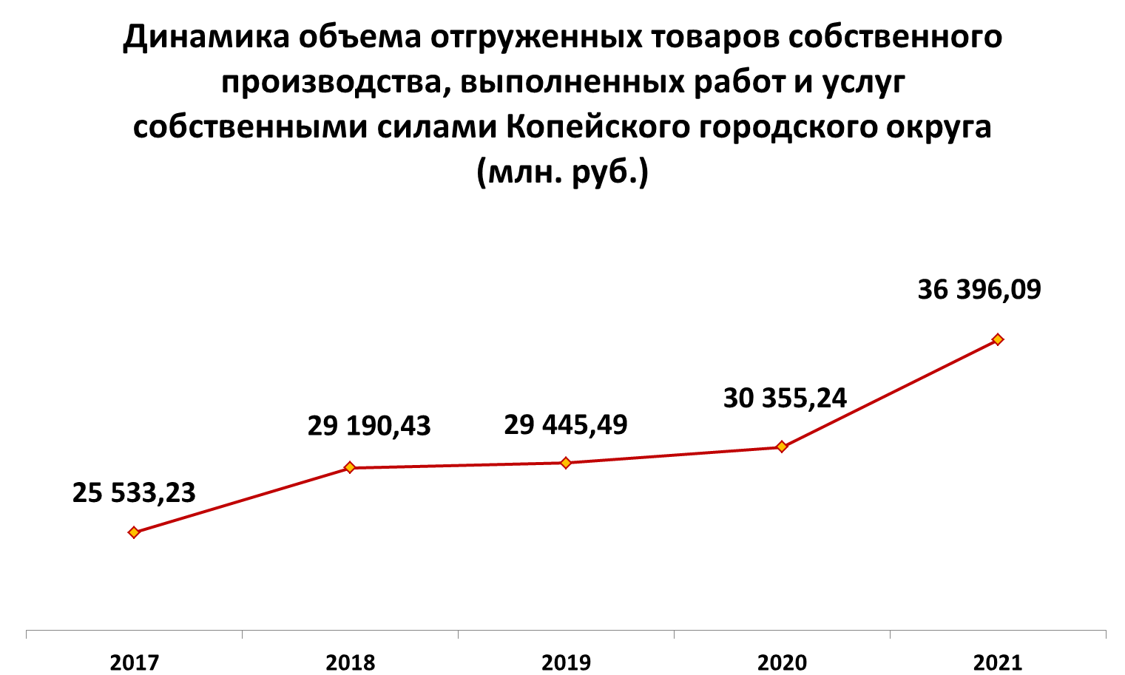
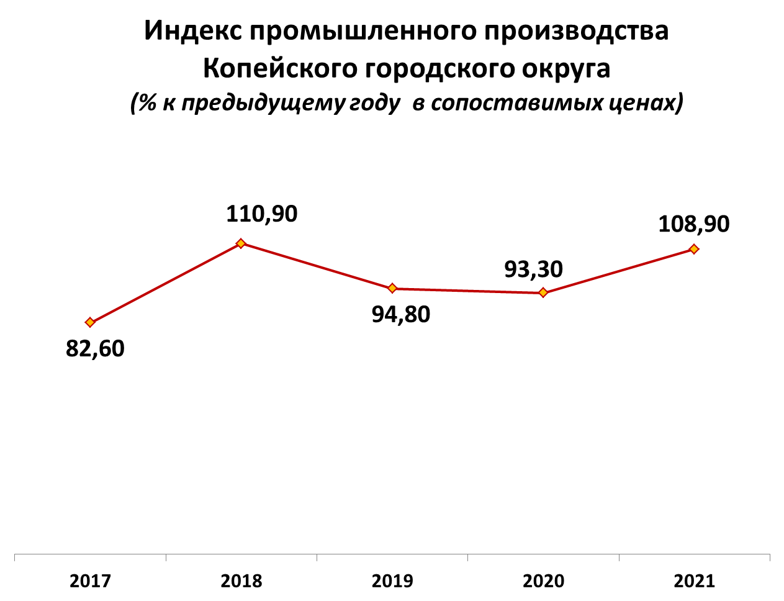

Объем отгруженных товаров, выполненных работ и услуг собственными силами
+19,9%

Slide 3
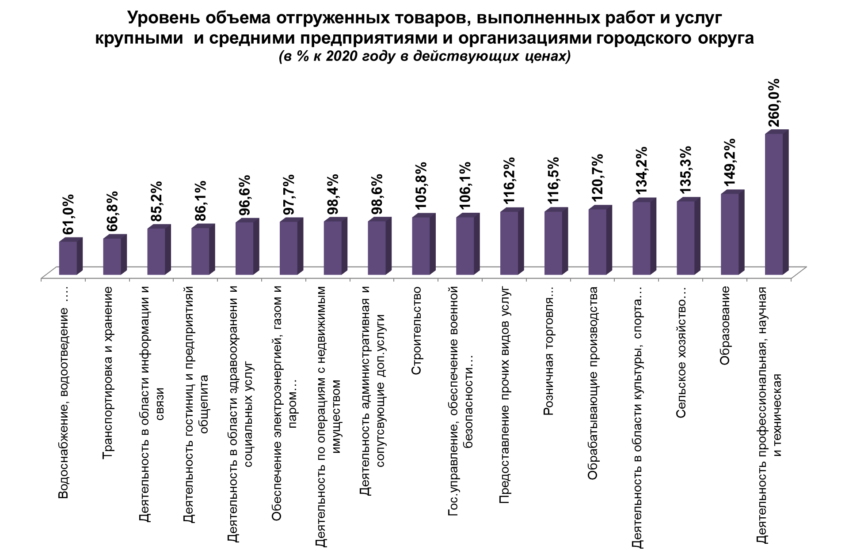
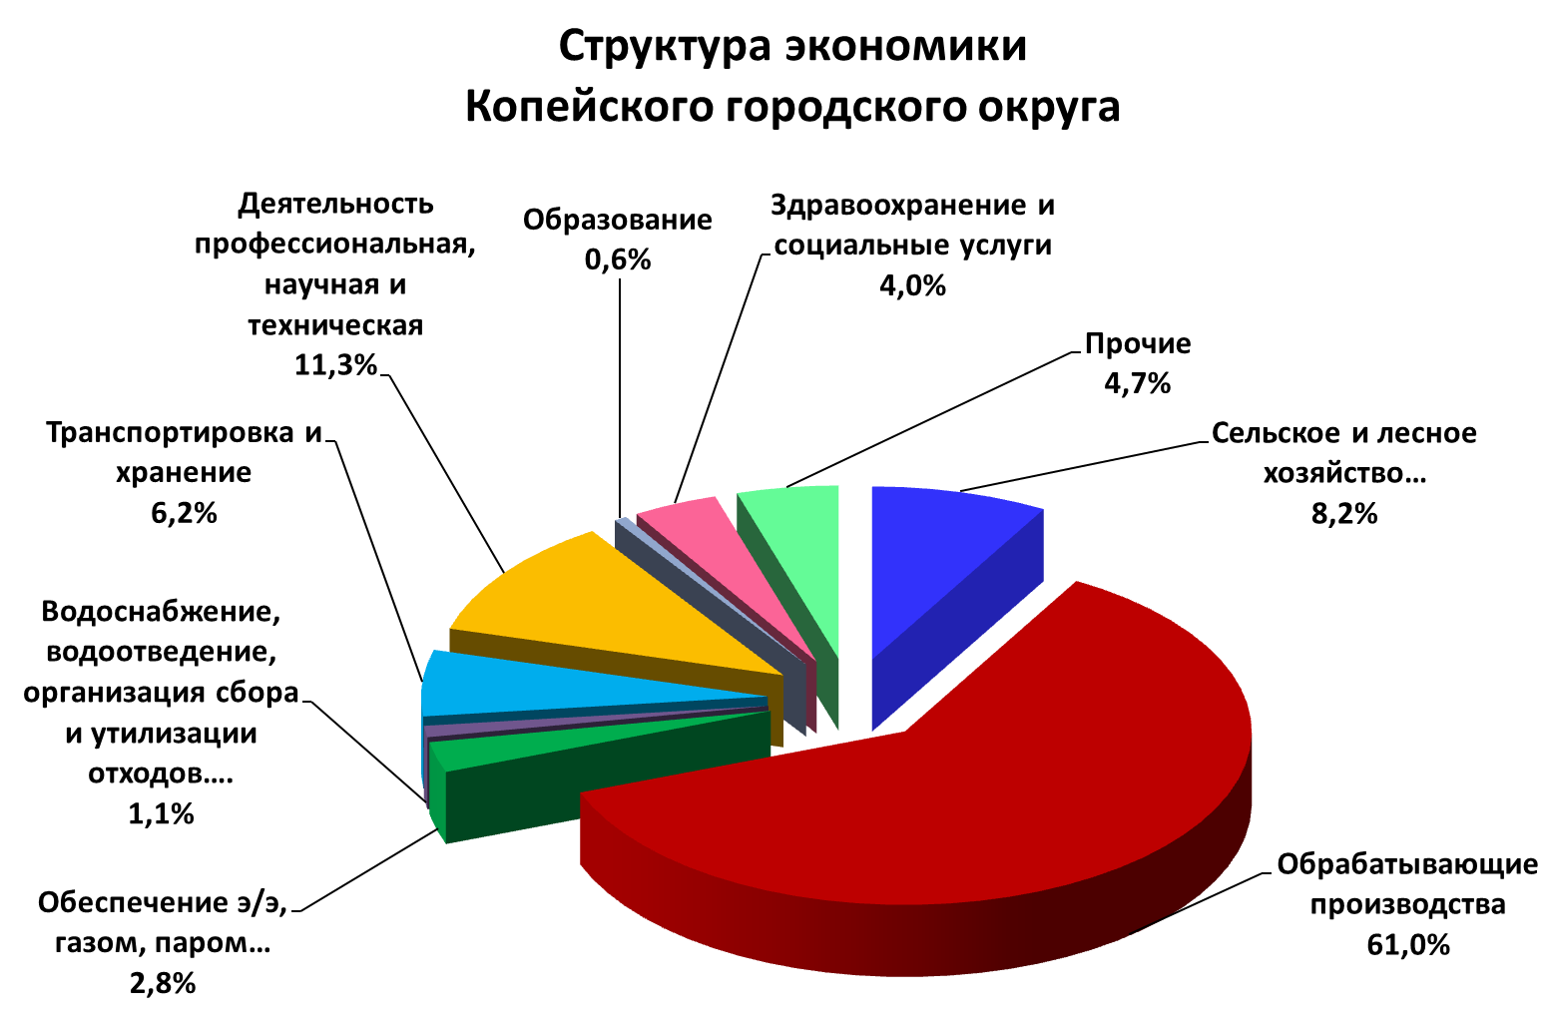
Объем отгруженных товаров, выполненных работ и услуг собственными силами

Slide 4
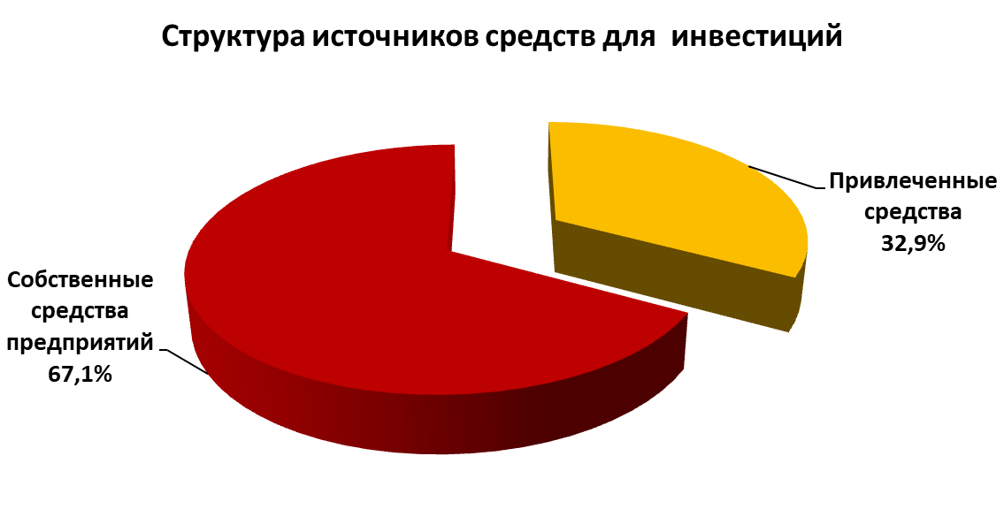
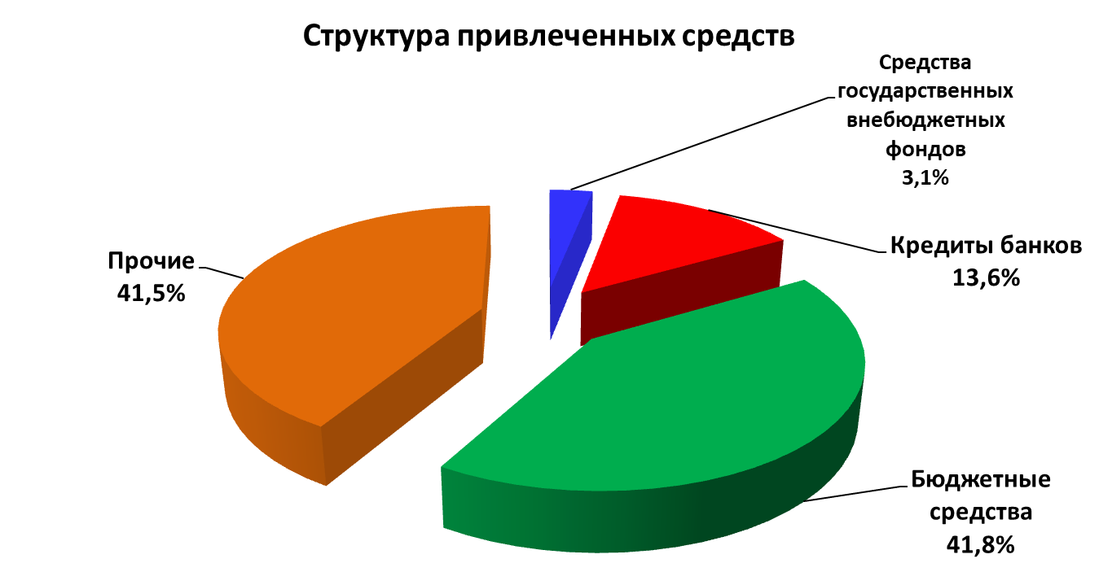
Инвестиции и строительство
Объем инвестиций крупными и средними предприятиями в основной капитал за 2021 год -
2 951,4 млн. руб. (158,3% к 2020 году в сопоставимых ценах)

Slide 5
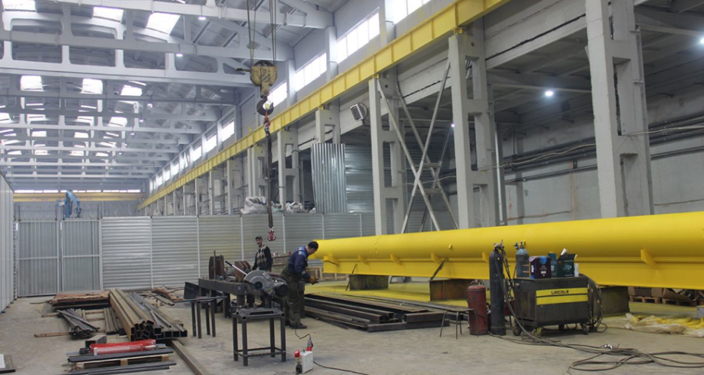
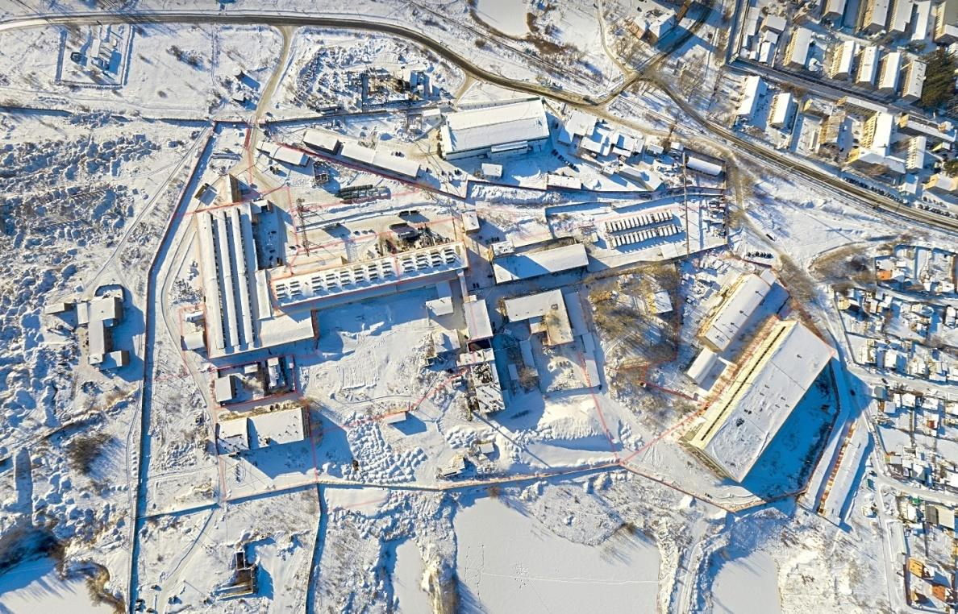
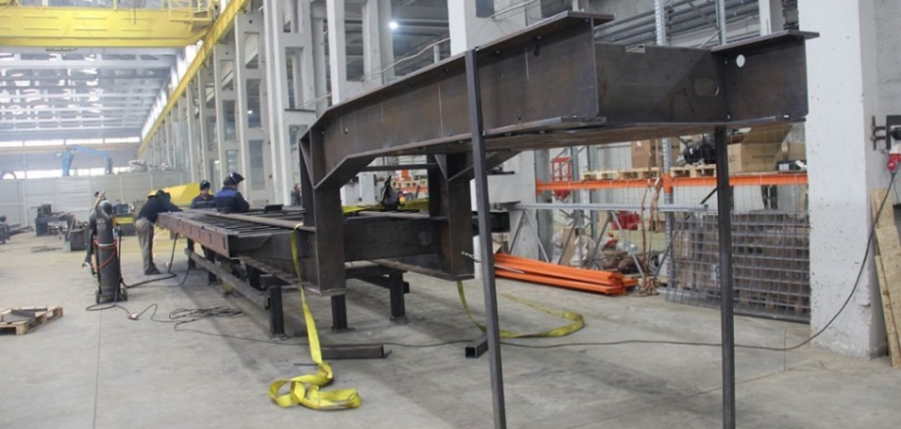
Инвестиции и строительство
Индустриальный парк «Потанино»
Технопарк «Потанино», вид сверху

Slide 6
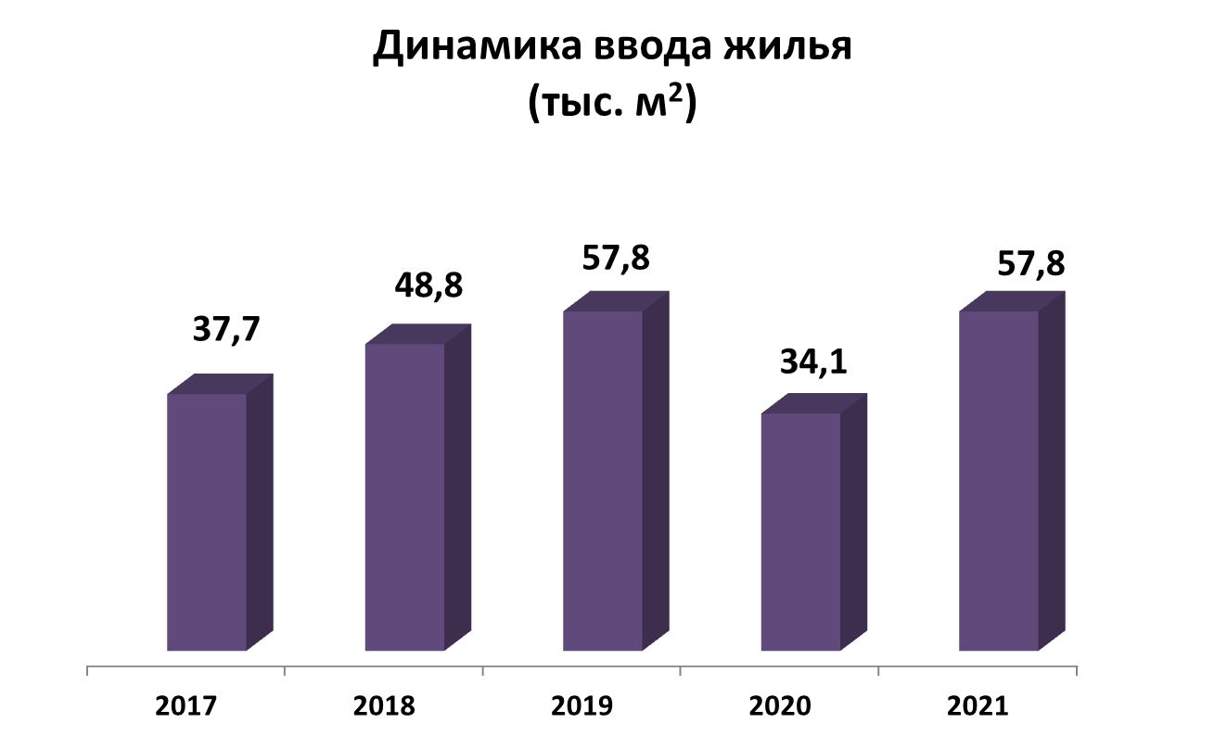
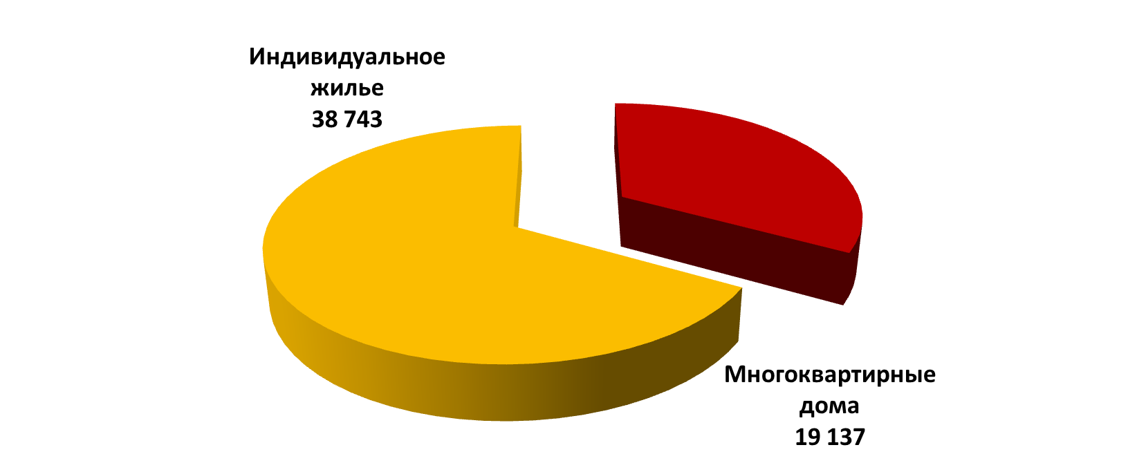
Инвестиции и строительство
Введено в эксплуатацию 57 880 м² жилья

Slide 7
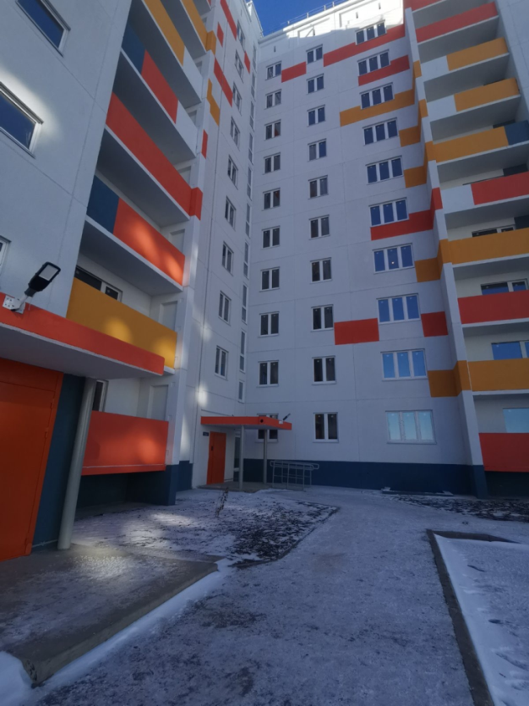
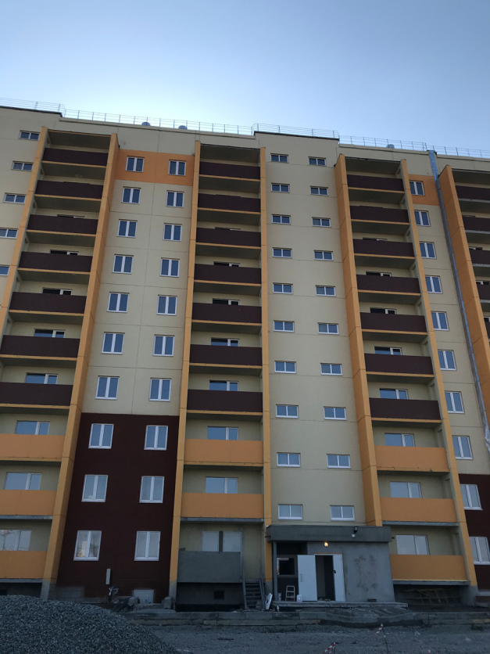
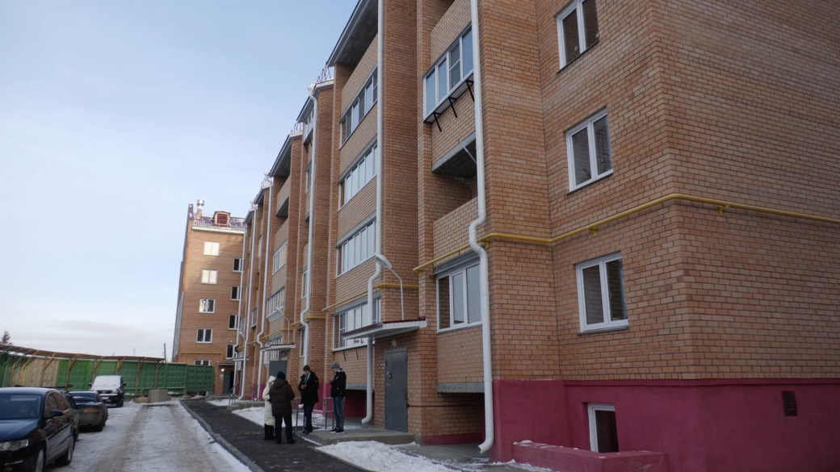
Инвестиции и строительство
Ул. Крымская, 24 (4 этап)
Ул. Короленко, 12в
Ул. Жданова, 1

Slide 8
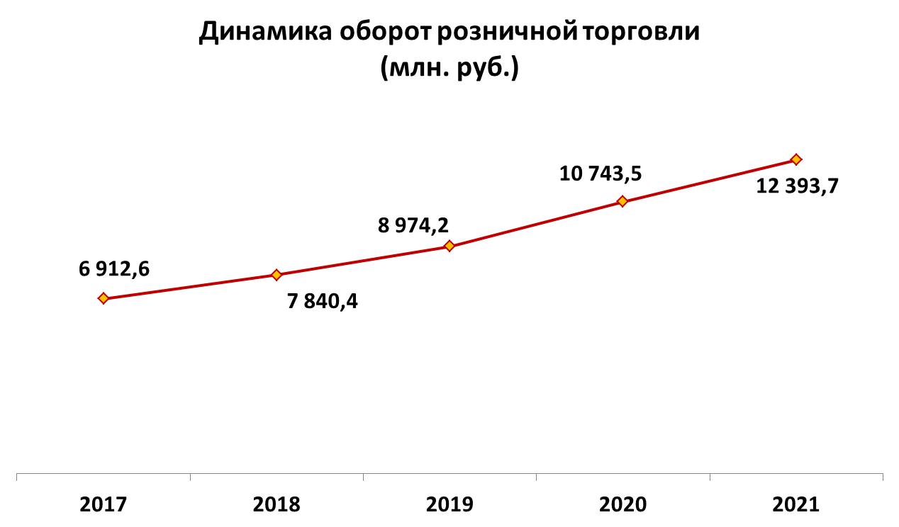
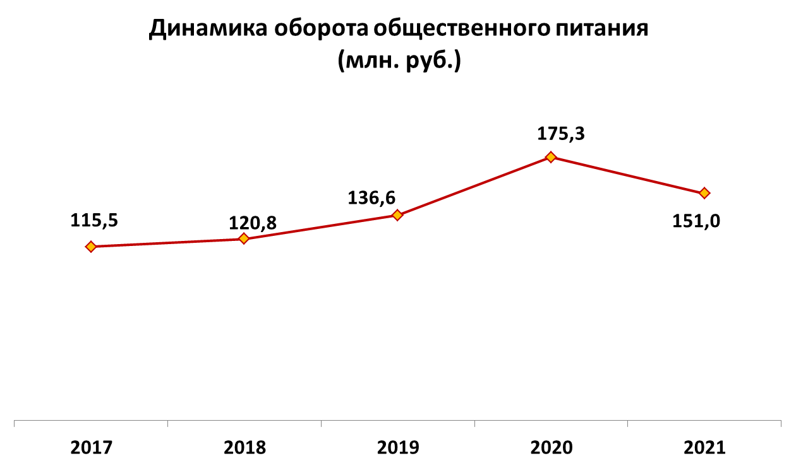
Потребительский рынок
Оборот розничной торговли - 12 393,7 млн. руб.
(+8,9% в сопоставимых ценах)
Оборот общественного питания - 151,0 млн. руб. (-13,1% в сопоставимых ценах)

Slide 9

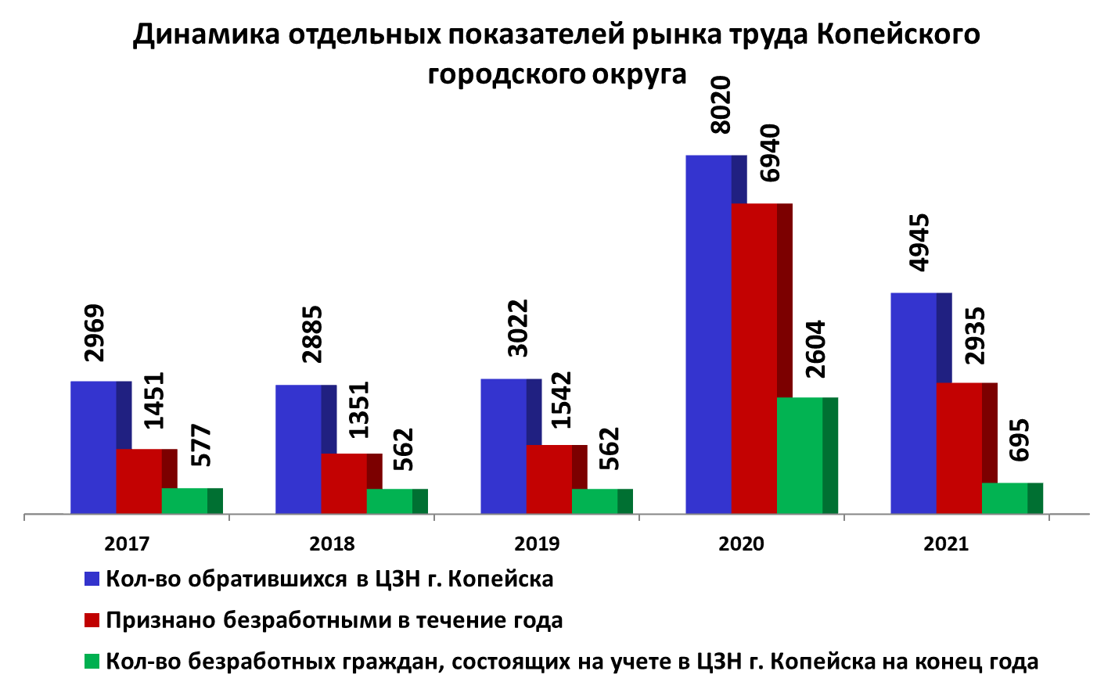
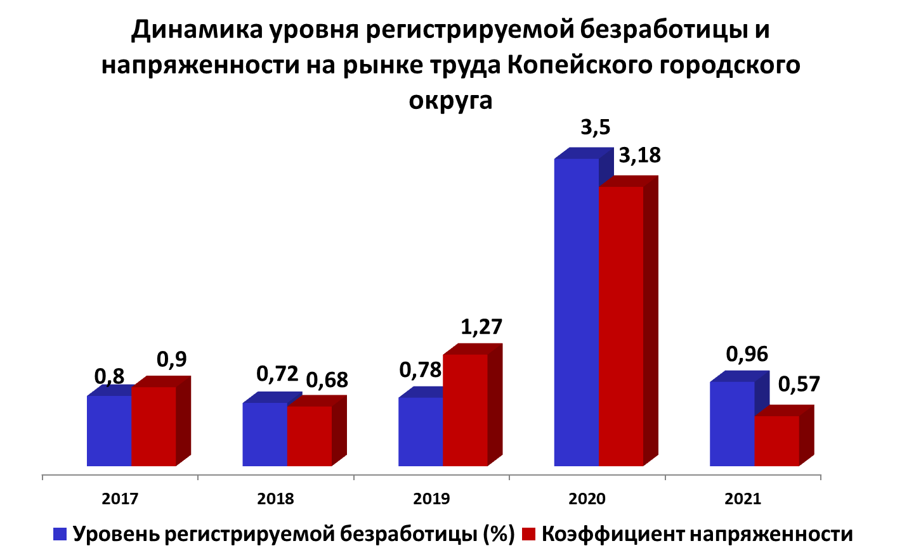
Рынок труда, основные показатели

Slide 10
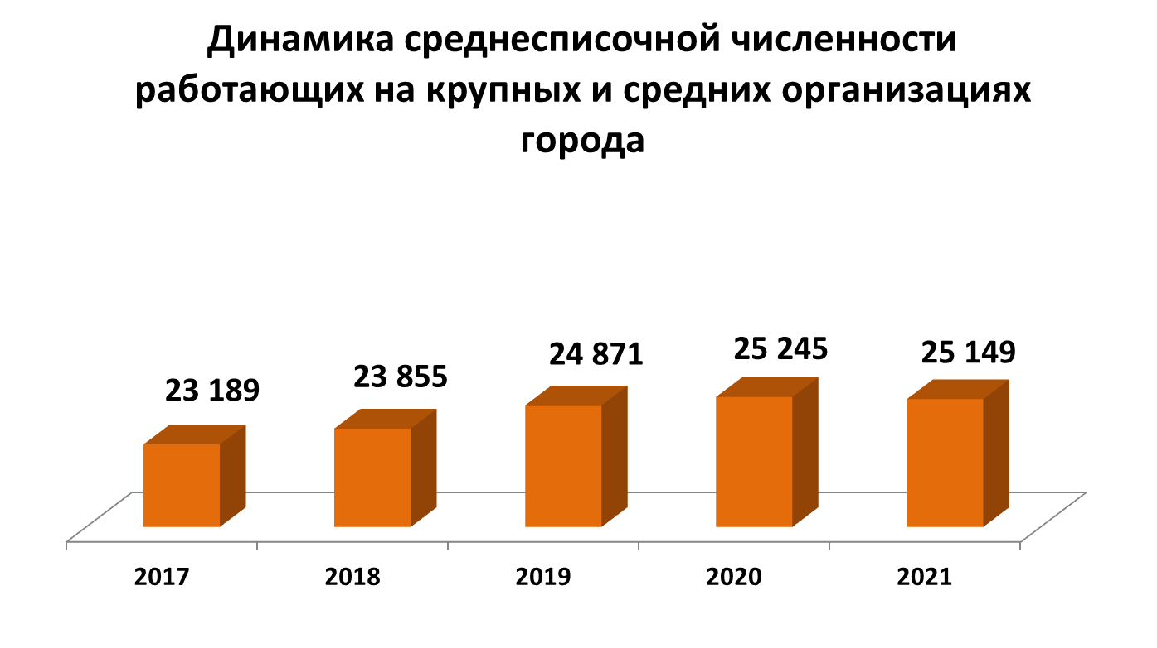
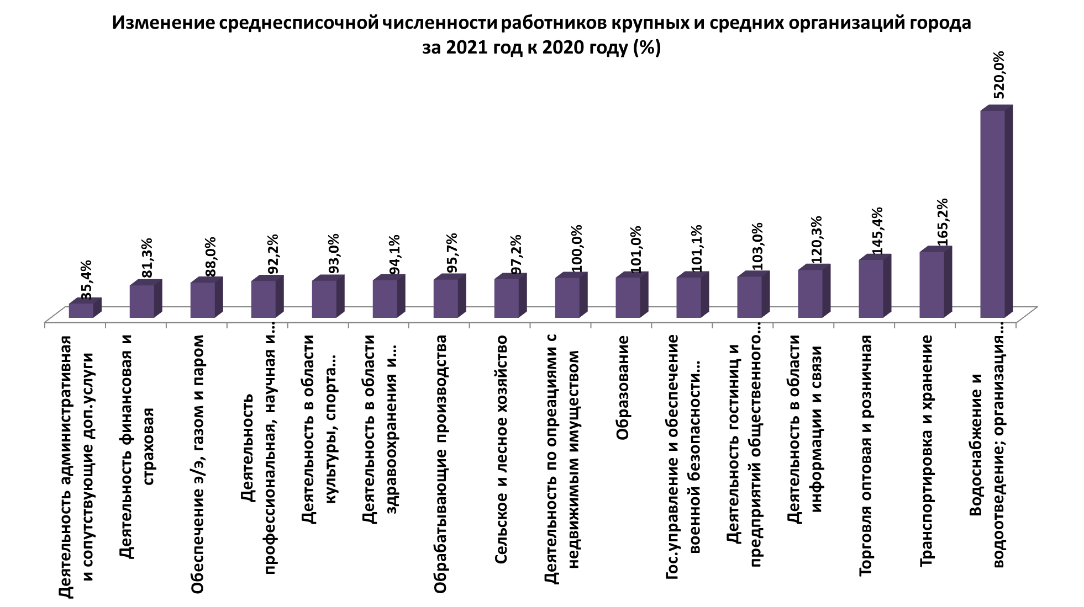
Труд и заработная плата
-0,4%
Среднесписочная численность работников по крупным и средним предприятиям в среднем по Челябинской области снизилась на 0,9%

Slide 11
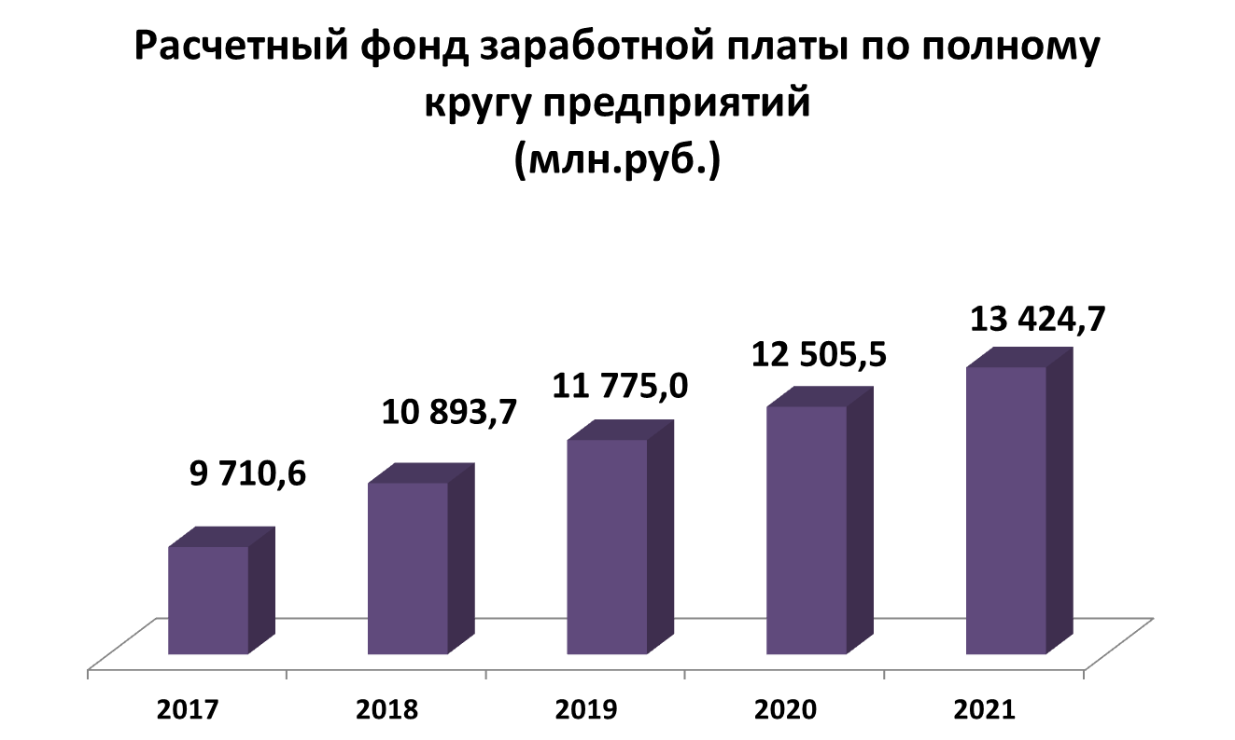
Труд и заработная плата
+7,4%

Slide 12
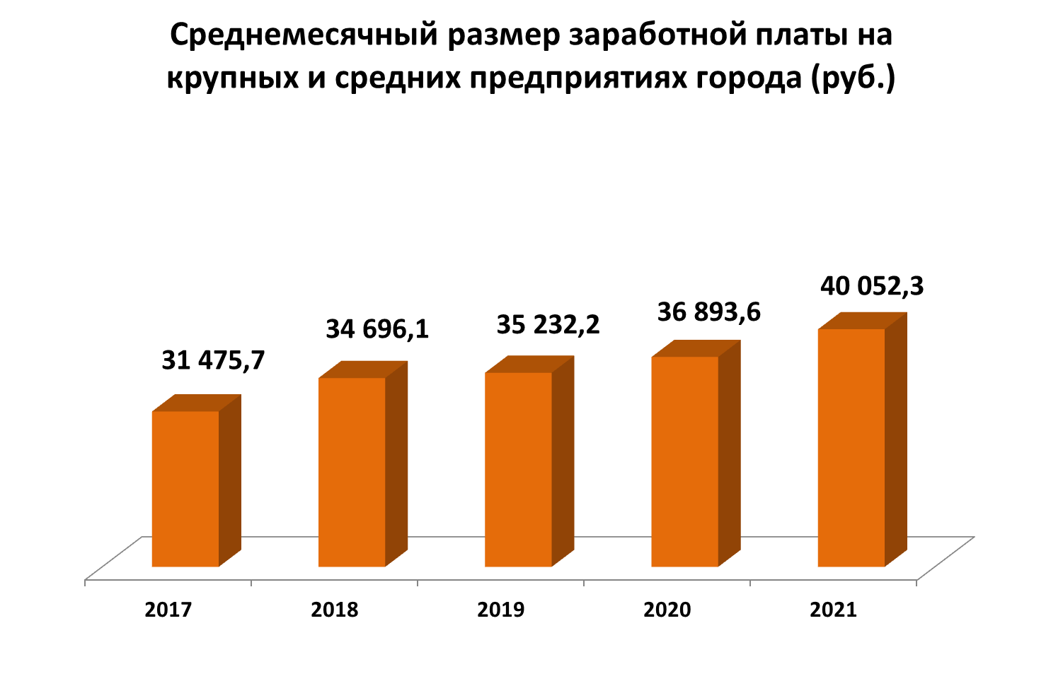
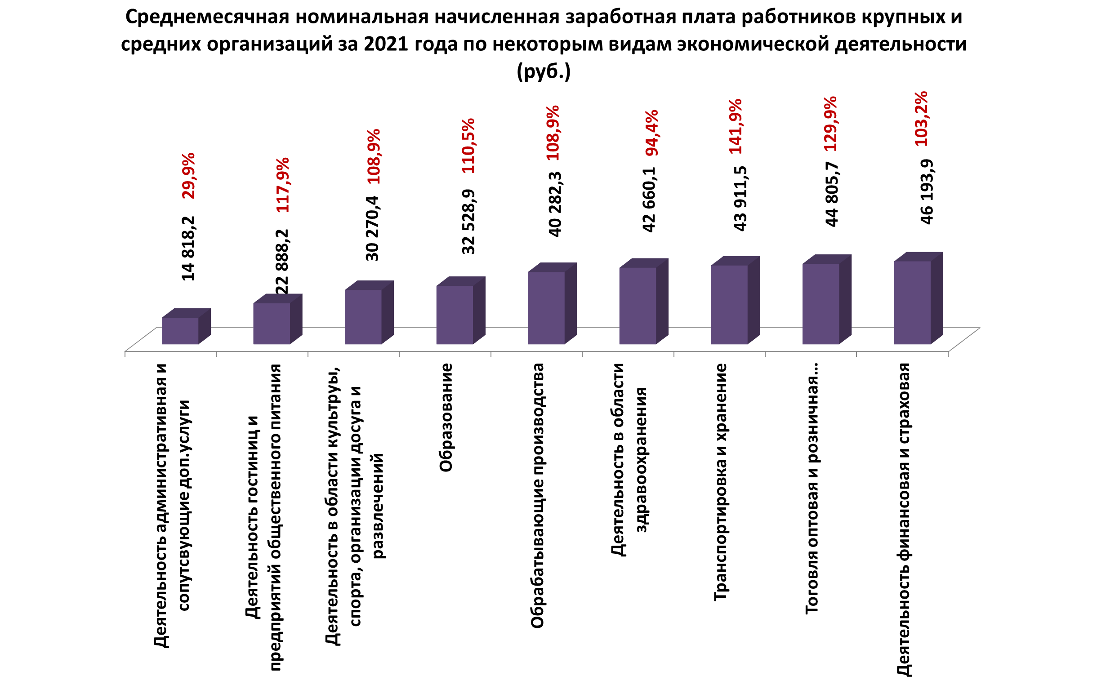
Труд и заработная плата

Slide 13
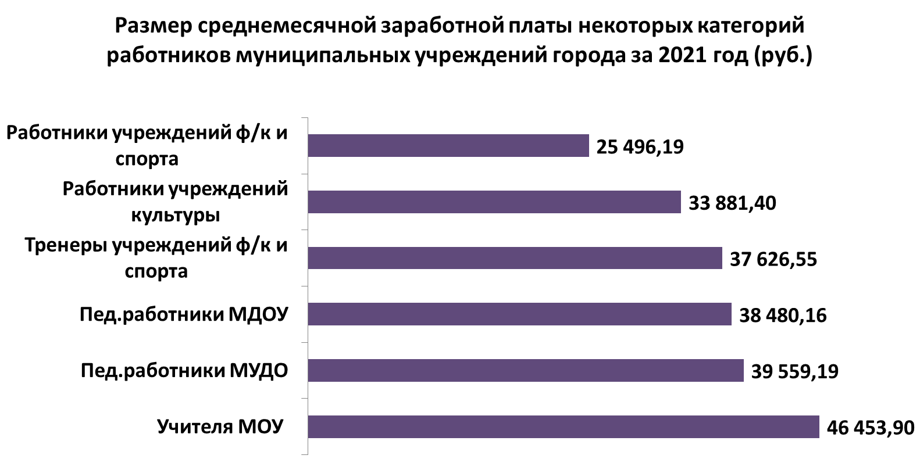
Труд и заработная плата
+ 4,5%
+ 4,3%
+2,8%
+10,1%
+8,6%
+9,5%

Slide 14

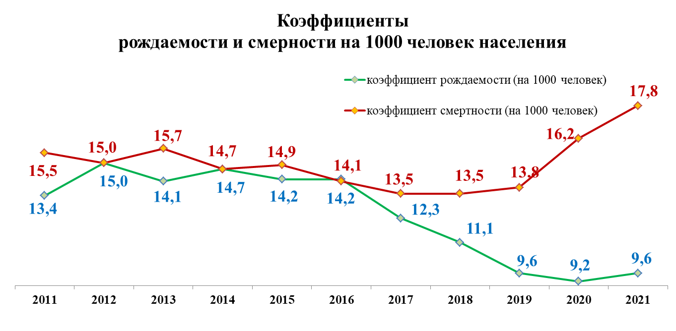
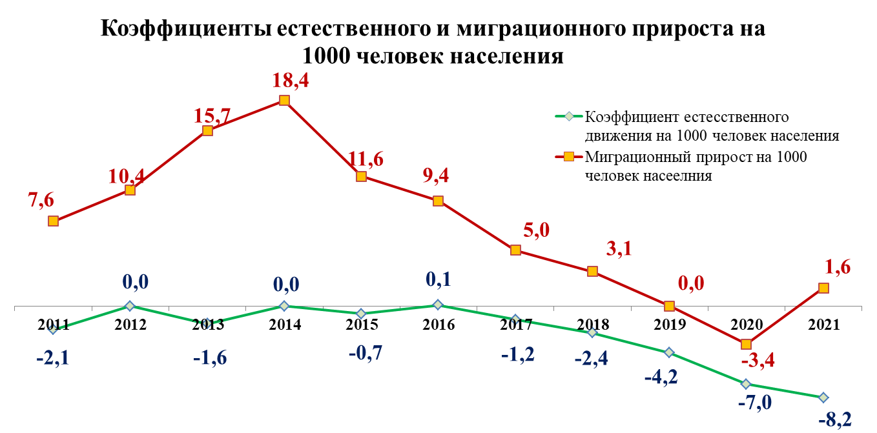
Демография
Естественная убыль населения – -1 207 чел.
родилось – 1 416 чел.;
умерло – 2 623 чел.
Миграционный прирост населения – 240 чел.
прибыло - 3 265 чел.;
выбыло – 3 025 чел.
Расчетная численность постоянного населения на 01.01.2022 –
147 077 чел.
(на 01.01.2021 – 148 044 чел.)

